Slide 1
Проблеми захисту прав психічно хворих дітей
Підготувала
студентка 4 курсу 41 групи
Аббасова Дарія Лазимівна

Slide 2
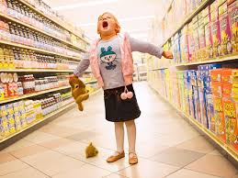
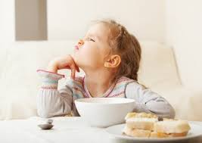
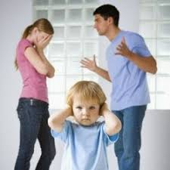
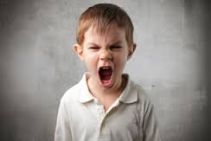
За даними на 2015 рік 20-30% дітей у Європі мають психічні розлади

Slide 3
Принципи надання психіатричної допомоги
законність
гуманність
додержання прав і свобод людини

Slide 4
Види надання психіатричної допомоги дітям
Первинна
Вторинна (спеціалізована)
Третинна (вискоспеціалізована)
Екстренна
Відповідно до Наказу МОЗ “Про вдосконалення порядку надання психіатричнрої допомги дітям” від 18.05.2013 № 400

Slide 5
Підстави до примусового психіатричного огляду
Неспроможна самостійно задовольнити свої основні життєві потреби на рівні, який забезпечує її життєдіяльність
Завдасть значної шкоди своєму здоров’ю у зв’язку з погіршенням психічного стану у разі ненадання їй психіатричної допомоги
Вчиняє чи виявляє реальні наміри вчинити дії, що являють собою безпосередню небезпеку щодо неї та оточуючих

Slide 6
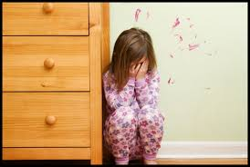
надання дитині психіатричної допомоги
Виключна мета примусової госпіталізації
Рішення Ярмолинецького районного суду Хмельницької області від 12 січня 2016 року

Slide 7
Право на гідний рівень життя
Харчування
Ремонт
Засоби зв’язку
Рішення ЄСПЛ (Центр правових ресурсів від імені Валентина Кампенау проти Румунії)

Slide 8
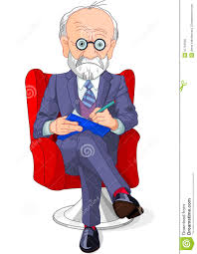
Право на належне медичне обслуговування
60%
Рішення ЄСПЛ (Центр правових ресурсів від імені Моріта Молаку та ін. проти Румунії)

Slide 9
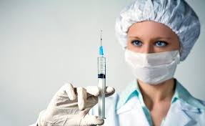
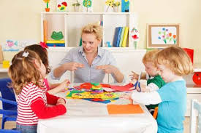
Завжди є альтернатива!

Slide 10
Право на захист
Рішення ЄСПЛ (Х. та У. проти Нідерландів)
Право на справедливий судовий розгляд
Рішення ЄСПЛ (Т. проти Сполученого Королівства)
Право на особисту участь у судових засіданнях
Рішення ЄСПЛ (S.C. Проти Сполученого Королівства)

Slide 11
Дякую за увагу!

